Slide 1
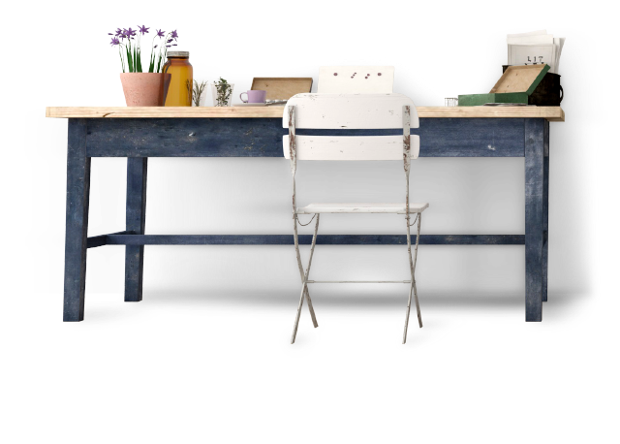

Slide 2
النشيد الوطني السعودي

Slide 3
القوانين
الصفية

Slide 4
لديك رسالة ..
استراتيجية التعلم
باللعب
اللتان
اللذان
من خارج الكتاب
اللاتي
اسم موصول للمثنى المؤنث :

Slide 5
استراتيجية التعلم
باللعب
من خارج الكتاب

Slide 6
التمهيد
العلامات الإعرابية
مم تتكون الجملة الفعلية ؟
الجملة الفعلية
الأصلية
مفعول به
فاعل
فعل
الكسرة
الفتحة
الضمة
من خارج الكتاب
الفرعية
أنواعه
الياء
الألف
الواو
ثبوت النون
أمــر
مضارع
ماض
حذف النون

Slide 7
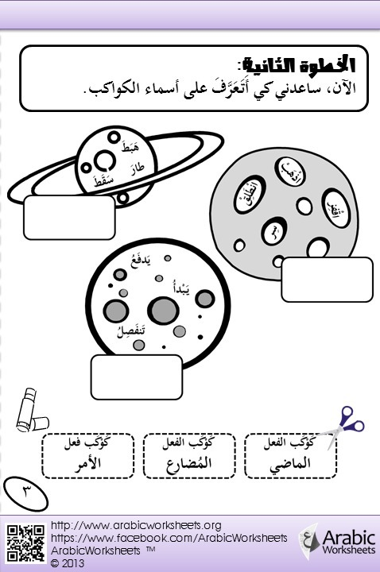
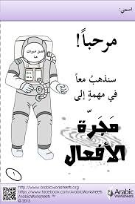
التمهيد
من خارج الكتاب
الفعل الماضي
الفعل الأمر
الفعل المضارع

Slide 8
التاريخ : / / 1444 هـ
المادة : لغتي الخالدة .
الوحدة السادسة : حرف وهوايات
المكون : الوظيفة النحوية
الموضوع / رفع الفعل المضارع الصحيح الآخر ونصبه وجزمه
من صفحة 106 إلى صفحة 113

Slide 9
الكفايات والأهداف
اكتساب اتجاهات وقيم متصلة بمجال الحرف والهوايات
اكتساب رصيد معرفي ولغوي متصل بمجال الحرف والهوايات
الكفايات :
التعرف على أبرز الحرف والهوايات القديمة والحديثة عبر الزمن
يتوقع من الطالبة في نهاية المكون :
تجاوز الصعوبات القرائية ، واكتساب مهارات القراءة السليمة
تعرف تعريف الفعل المضارع وعلاماته
تمييز الفعل المضارع الصحيح الآخر
الأهداف :
تحديد علامات الإعراب للفعل المضارع الصحيح الآخر والأفعال الخمسة
تعرف أدوات النص وأدوات الجزم التي تدخل على الفعل المضارع

Slide 10
التمهيد
تعريف الفعل المضارع :
هو الفعل الذي يدلّ على واقعة أو حدث يجري في الزمن الحالي والمستقبل خلال زمان المتكلّم ، ولابد أن يكون مبدوء بأحد الحروف في كلمة ( نَــأتِي ) أو ( نأيت ) أو ( أنيت ) ويقبل السين و سوف.
من خارج الكتاب
علامة إعراب الفعل المضارع :
الضمة الظاهرة ، وهي تظهر غالبًا على آخر الفعل المضارع الصحيح الآخر كما تعرفنا في الصف الرابع الابتدائي وفي الصف السادس الابتدائي تعرفنا أنه يُعرب بثبوت النون إذا كان من الأفعال الخمسة ، وينصب بالفتحة إذا كان صحيح الآخر وحذف النون إذا كان من الأفعال الخمسة ، ويجزم بالسكون إذا كان صحيح الآخر وحذف النون إذا كان من الأفعال الخمسة .

Slide 11
التمهيد
إذا كان جسم الإنسان سليماً وخالياً من العلل والأمراض فماذا نسميه ؟
صحيحًا
خاملاَ
صحيحًا
معتلاً
معنى الفعل المضارع الصحيح الآخر :
أي أن ينتهي الفعل المُضارع بحرفٍ صحيح ، ولا ينتهي بأحرفِ العلَّة وهي : الألف ، والياء ، والواو ، ويَتمُّ إعرابه بالضّمة الظّاهرة .
من خارج الكتاب
1- يرسمُ الفنان اللوحة .
مِثال :
2- تشرحُ المعلمة الدرس .
إعراب الفعل المضارع / يرسمُ - تشرحُ
فعل مضارع مرفوع و علامة رفعه الضمة الظاهرة على آخره .

Slide 12
استراتيجية
شريط الذكريات
** ملحوظة :
تم التعرف على الدرس في الصف
السادس الابتدائي بالتفصيل
ص 106
اكتب درسك
أمر الله بالعدل

Slide 13
استراتيجية
شريط الذكريات
ص 106
أداة جزم
أداة نصب
جزم
نصب
لم أنصرف عن
حديث والدي
لن يحكم القاضي
بظلم متعمدًا
يأمر الله
بالعدل والإحسان

Slide 14
مهارة
الملاحظة
ص 107

Slide 15
مهارة
التحليل
ص 107
النصب
الرفع
الجزم
حذف النون
الفتحة
الرفع
حذف النون
السكون

Slide 16
مهارة
الملاحظة
لن
أن
لام التعليل
كي
ص 108
لَمَّا
لَمْ
لام الأمر
لا الناهية

Slide 17
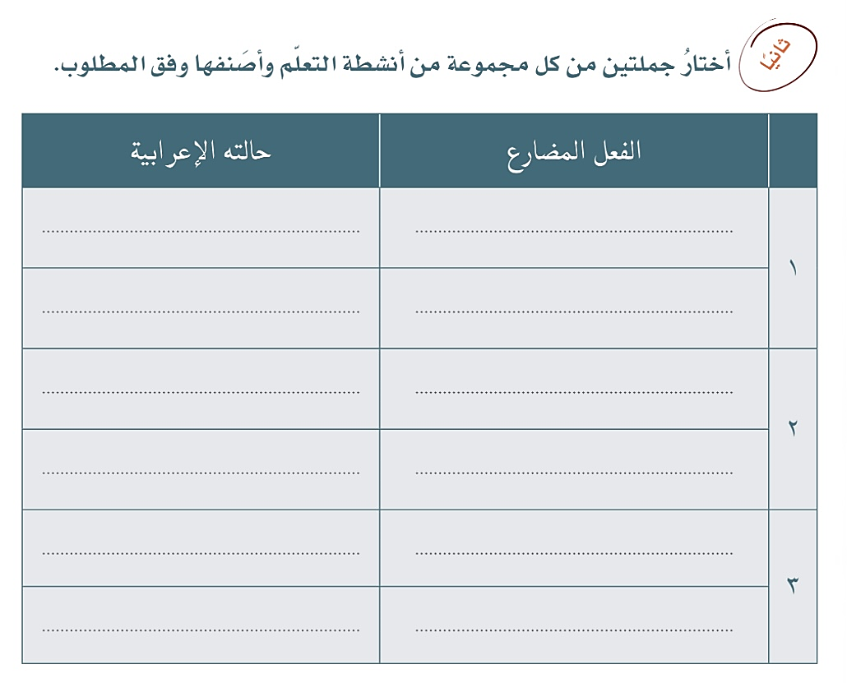
مهارة
التصنيف
مرفوع وعلامة
رفعه الضمة
يطرحُ – نزرعُ
أدرسُ
ص 108
منصوب بأن ولن وكي
وعلامة نصبه الفتحة
أن يتركَ - كي يحصلَ
لن تنجحَ
مجزوم بلم ولا الناهية
ولام الأمر وعلامة جزمه
السكون
لم يجدْ - لا تستسلمْ
لتعتمدْ

Slide 18
مهارة
الاستنتاج
الخمسة
ص 108
واو الجماعة

Slide 19
استراتيجية
شريط
الذكريات
من خارج الكتاب
سميت الأفعال الخمسة بهذا الاسم ؛ لأنها تأتي على شكل خمسة صور من الأفعال المضارعة وفقا للضمير الذي يلازم الفعل المضارع المجرد .

Slide 20
استراتيجية
شريط
الذكريات
من خارج الكتاب

Slide 21
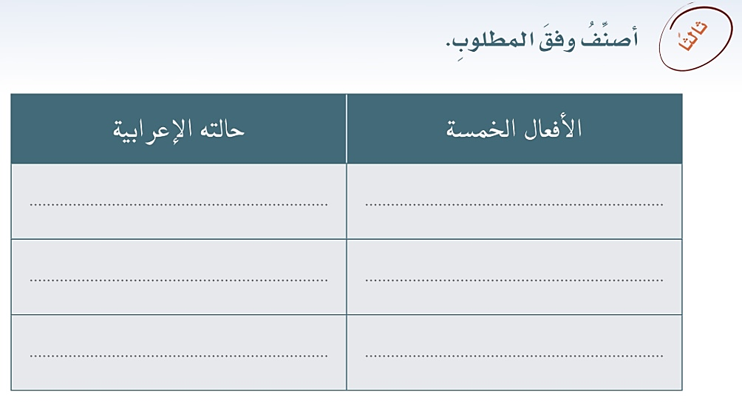
مهارة
التصنيف
ص 109
مرفوع
يعملون
منصوب
أن يحصلوا
مجزوم
لم ييأسوا

Slide 22
مهارة
الملاحظة
ص 109

Slide 23
مهارة
الملاحظة
ص 110

Slide 24
مهارة
الملاحظة
ص 110
✓
✓

Slide 25
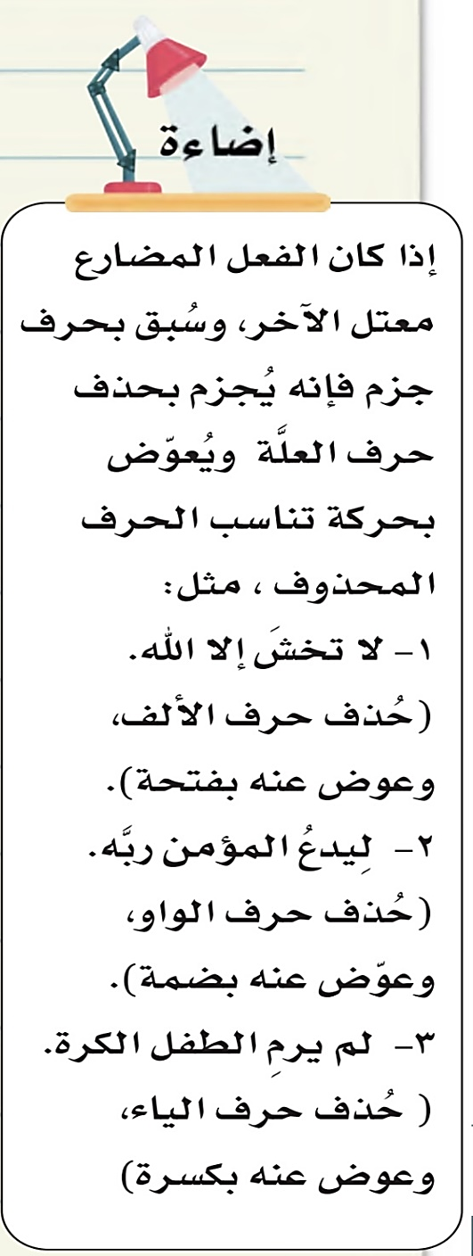
مهارة
الاستنتاج
ص 111

Slide 26
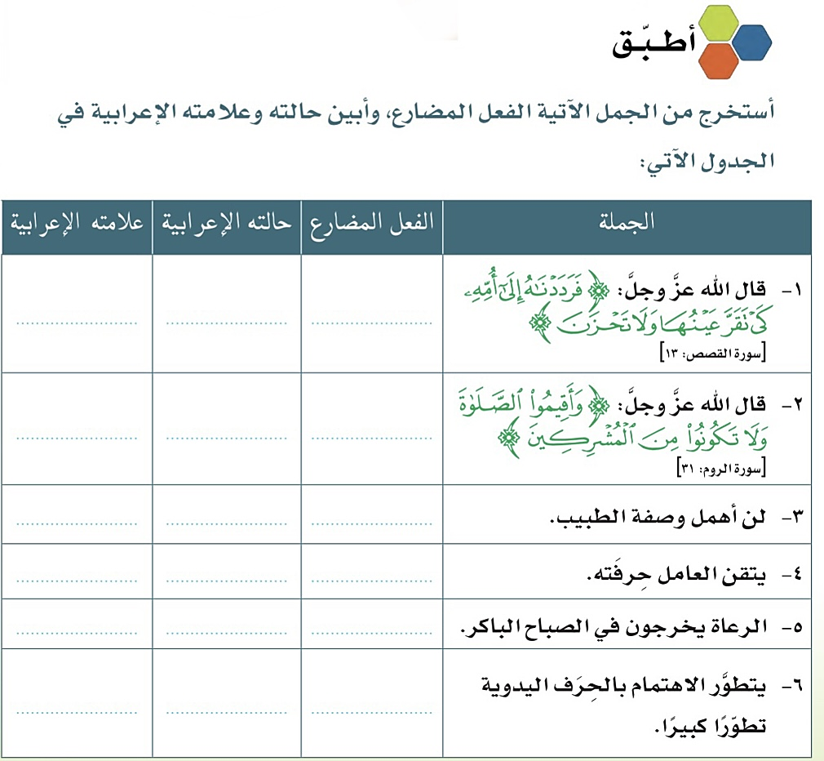
مهارة
التطبيق
الفتحة
منصوب
تقرَّ
ص 111
حذف النون
مجزوم
تكونوا
الفتحة
منصوب
أهمل
الضمة
الرفع
يتقن
ثبوت النون
الرفع
يخرجون
الضمة
الرفع
يتطور

Slide 27
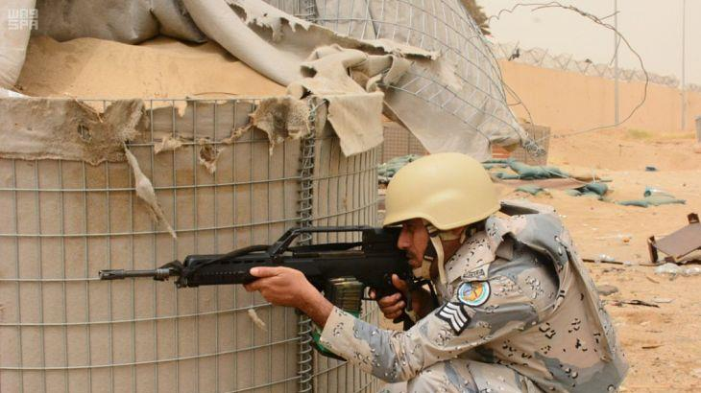
ربط
بالوطن
عبر عن هذه الصورة
بعبارة تحتوي فعل مضارع
من خارج الكتاب
يدافع الجندي
عن وطنه

Slide 28
( مصطلحات الإعراب )
مبتدأ - خبر - فعل - فاعل ......
(الموقع الإعرابي )
مرفوع - منصوب - مجرور
( الحالة الإعرابية )
الضمة - الواو - الكسرة - ثبوت النون ......
( العلامة الإعرابية )
استراتيجية
شريط
الذكريات
من خارج الكتاب

Slide 29
العلامات الإعرابية
استراتيجية شريط الذكريات
الفرعية
الأصلية
من خارج الكتاب

Slide 30
مهارة
الملاحظة
ص 112

Slide 31
مهارة
التطبيق
الضمة
مرفوع
ص 112
الضمة
فاعل
الفتحة
منصوب

Slide 32
مهارة
التطبيق
فعل ماضٍ مبني على الفتح المقدر منع من ظهوره التعذر
فاعل مرفوع وعلامة رفعه الضمة الظاهرة على آخره
ص 112
مفعول به منصوب وعلامة نصبه الياء لأنه جمع مذكر سالم
حرف نصب مصدري مبني على السكون لا محل له من الإعراب
فعل مضارع منصوب بـ ( أن ) وعلامة نصبه حذف النون لأنه من الأفعال الخمسة
و واو الجماعة ضمير متصل مبني على السكون في محل رفع فاعل .
الباء : حرف جر / جدٍّ : اسم مجرور بالباء
وعلامة جره الكسرة الظاهرة تحت آخره

Slide 33
الواجب
المنزلي
ص 113

Slide 34
الواجب
المنزلي
ص 113

Slide 35
فيديو لتثبيت
المعلومة
من خارج الكتاب

Slide 36
غلق
الدرس
لنلخص سويًا جميع المعلومات التي تعرفنا عليها في الدردشة

Slide 37
الواجب :
في منصة مدرستي
أ / عفاف الحربي
« اللهمَّ اجعلْ عملِي كلُّهُ صالحًا واجعلُهُ لوجهكَ خالصًا "

